Slide 1


ŽENSKÉ ZDRAVÍ · DLOUHOVĚKOST
Women's Health: vitalita v kontextu longevity medicíny
Střední věk jako okno příležitosti pro zdravé stárnutí
Mgr. Ing. Tereza Vágnerová, Ph.D.
Notes:
Přivítání. Rámec dneška: nebudeme mluvit o menopauze jako o hormonální krizi. Budeme mluvit o středním věku jako o období, kdy se zdravotní trajektorie stávají viditelnými a zároveň ovlivnitelnými. Postup: co se děje, co je medicínsky důležité, co skutečně funguje, co můžete začít zítra. Otázky na konci.
1

Slide 2
CO SI DNES ODNESETE
Pět klíčových otázek.
Odpovědi opřené o aktuální vědecké důkazy.
01
Co se v těle během menopauzální tranzice skutečně mění?
02
Proč na těchto změnách záleží i z pohledu zdraví za deset či dvacet let?
03
Které intervence mají skutečně prokázaný efekt?
04
Existuje způsob stravování, který může tyto změny významně ovlivnit?
05
Co má smysl začít dělat už zítra?
Každá část končí jasnou odpovědí na danou otázku a hodnocením síly dostupných důkazů.
02
Notes:
Tohle je slib pro dnešek. Pět otázek, pět částí, na konci každé části dostanete odpověď jednou větou. U každého tvrzení uvidíte vpravo nahoře, jak jisté to je, a co to písmeno znamená, vysvětlím hned na dalším slidu.
2

Slide 3
RÁMEC
Tři roviny, které se v debatě o menopauze často zaměňují.
LÉČBA PŘÍZNAKŮ
PREVENCE NEMOCÍ
PODPORA ZMĚNY CHOVÁNÍ
Zmírnit aktuální obtíže
Vliv na zdraví v letech
Doporučení do praxe
Návaly, spánek, vaginální suchost, nálada.
Cíl - lepší kvalita života teď.
Srdce, metabolismus, kosti, svaly, mozek.
Cíl - více let ve zdraví.
Návyky, prostředí, motivace, plánování.
Cíl - změnu skutečně udržet.
03
Notes:
Tenhle slide je klíč k celé přednášce. Většina zmatku ve veřejné debatě o menopauze vzniká tím, že se tyto tři věci míchají. Hormonální léčba je léčba příznaků, ne prevence chronických nemocí. Pohyb je prevence, ale na návaly horka podle přehledů nefunguje. Porce podle ruky je koučovací nástroj, ne doporučený postup. Tvary u každého nadpisu se budou opakovat v celé přednášce, takže poznáte, ve které ze tří kategorií právě jsme.
3

Slide 4

RÁMEC
U každého tvrzení uvedena jistotu důkazů.
A
Kvalitní a konzistentní důkazy. Závěr je velmi spolehlivý.
Vysoká jistota
B
Důkazy jsou přesvědčivé, ale mají určitá omezení. Závěr je pravděpodobný.
Střední jistota
C
Důkazy jsou omezené, nepřesné nebo nekonzistentní. Závěr zůstává nejistý.
Nízká / velmi nízká jistota
P
Pomůcka pro zavedení doporučení do praxe. Nejde o hodnocení důkazů.
Praktický nástroj
04
Notes:
Tohle je moje pojistka proti tomu, abych všechno tvrdila stejně silně. Značka je v pravém horním rohu každého slidu. A znamená doporučený postup nebo vysoká jistota. B střední. C vznikající nebo nejisté, tedy zajímavé, ale nic, na čem bych stavěla rozhodnutí. P vůbec není důkaz, je to praktický nástroj. Když na slidu chybí značka, jde o rámec nebo o definici, ne o tvrzení.
4

Slide 5

ČÁST PRVNÍ · FYZIOLOGIE PŘECHODU
Co se vlastně v těle děje?
Biologické změny jsou reálné.
Střední věk je ale zároveň obdobím, kdy lze ovlivnit další trajektorii zdraví.
05
Notes:
Přechod do první části. Klíčová věta: trajektorie se ve středním věku nezakládá, ona se zviditelní. Rizikový profil se ve čtyřicátých letech začíná měřitelně rozbíhat a právě proto je to nejlepší období, kdy zasáhnout.
5

Slide 6
PREVENCE · STAGING STRAW+10
B
STAGING PODLE KLINICKÝCH KRITÉRIÍ
Menopauza je konkrétní bod v čase.
Přechod trvá několik let.
ČASNÁ PERI
POZDÍ PERI
POZDNÍ REPRO
POSTMENOPAUZA
Cyklus působí pravidelně, mění se ale jeho délka.
Přetrvávající rozdíl ≥7 dní v délce po sobě jdoucích cyklů.
Pauza 60 a více dní.
Menopauza je určena retrospektivně po 12 měsících amenorey (po poslední menstruaci).
Kritéria stagingu dle ESE Clinical Practice Guideline 2025 a NICE NG23, 2026.
06
Notes:
Fáze podle stagingu: pozdní reprodukční období, kdy se cyklus ještě jeví pravidelný, ale mění se jeho délka a kvalita luteální fáze. Časná perimenopauza, definovaná změnou délky cyklu o 7 a více dní mezi po sobě jdoucími cykly. Pozdní perimenopauza, tedy interval bez menstruace 60 a více dní. Menopauza je retrospektivní diagnóza, 12 měsíců po poslední menstruaci. Postmenopauza je zbytek života. Pointa: pacientka přichází obvykle v časné perimenopauze a v tu dobu ještě neví, že v ní je.
6

Slide 7
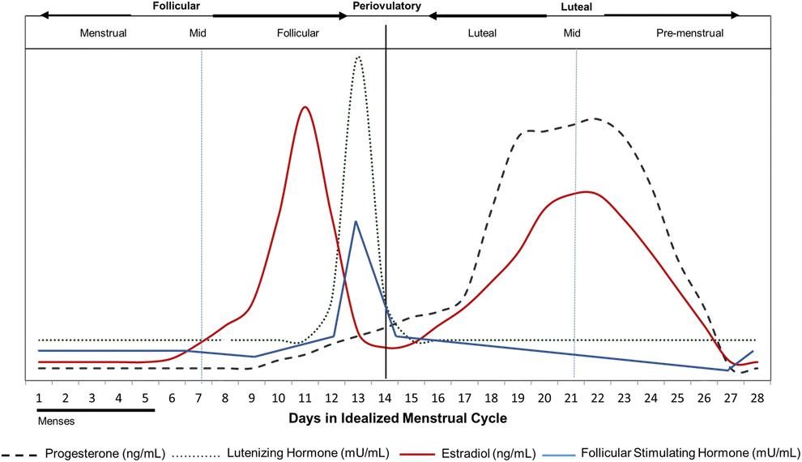
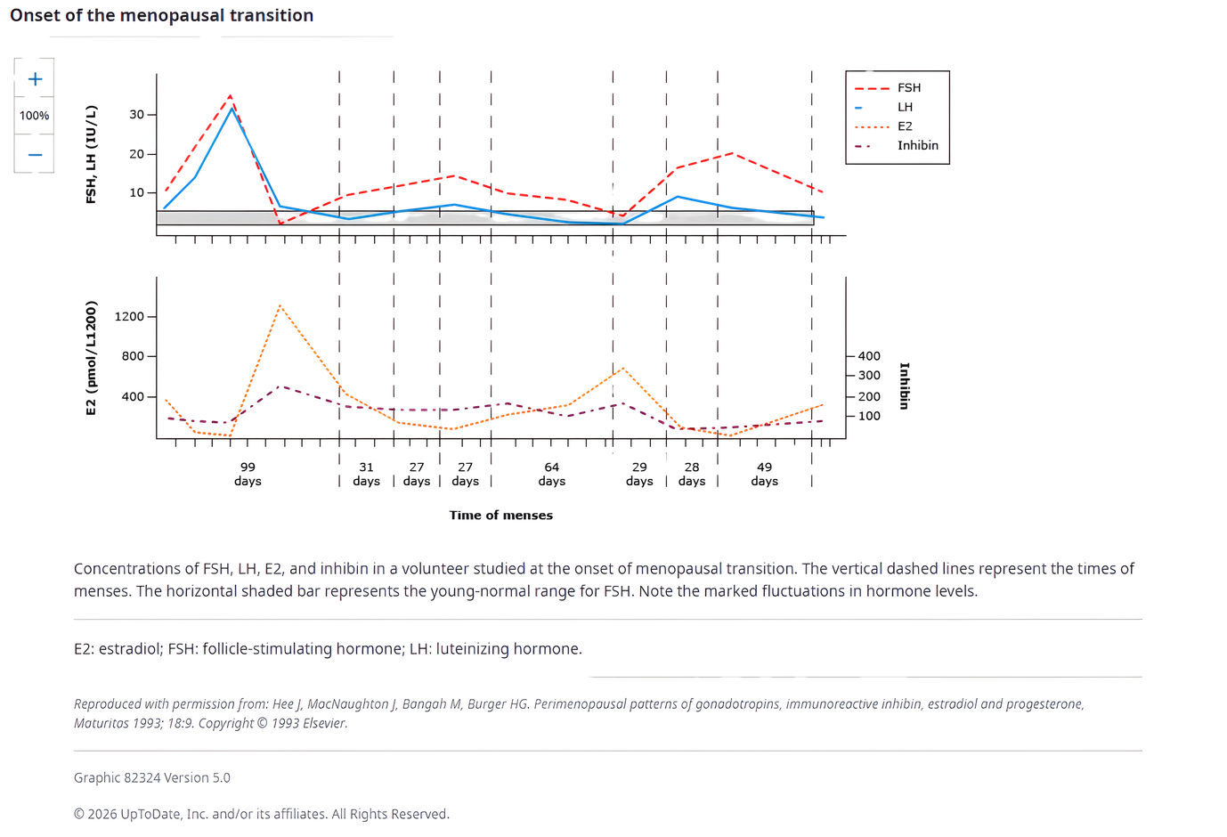
PREVENCE · FYZIOLOGIE PŘECHODU
B
LONGITUDINÁLNÍ HORMONÁLNÍ DATA
Nejde “jen” o pokles hormonů.
Jde o ztrátu předvídatelného hormonálního vzorce.
REPRODUKČNÍ OBDOBÍ
PERIMENOPAUZA
Jednorázové stanovení hormonů perimenopauzu obvykle nepotvrdí ani nevyloučí. Diagnóza je u žen především klinická.
07
Notes:
Vlevo premenopauzální cyklus: estrogen roste k ovulačnímu vrcholu, progesteron stoupá po ovulaci a drží se do menstruace. Předvídatelný vzorec, na který se dá plánovat zátěž i regenerace. Vpravo perimenopauza: estradiol kolísá nepravidelně, v části cyklů chybí ovulace, takže chybí i progesteronová fáze. FSH stoupá, ale kolísá také, proto jedno laboratorní vyšetření hormonů perimenopauzu nepotvrdí ani nevyloučí. Diagnóza je klinická. Právě nepředvídatelnost, ne nízká hladina, vysvětluje většinu obtíží v tomto období.
7

Slide 8
B
PODÍL ZÁVISÍ NA KOHORTĚ A DEFINICI
LÉČBA PŘÍZNAKŮ · AKTUÁLNÍ OBTÍŽE
Návaly jsou běžné, ne výjimečné.
80%
DALŠÍ ČASTÉ PROJEVY
poruchy spánku (buzení, nízká kvalita / délka)
výkyvy nálad, úzkost
ŽEN MÁ V POZDNÍ FÁZI PŘECHODU/ČASNÉ POSTMENOPAUZY NÁVALY
vaginální suchost, snížené libido
bolesti kloubů
7,4
roku medián trvání, z toho 4,5 roku po poslední menstruaci (≥ 6 dní / 2 týdny)
zapomnětlivost, potíže se soustředěním (“brain fog”)
změny tělesného složení (nárůst viscerálního tuku)
20–30%
žen kvůli nim vyhledá lékaře (pouze)
SWAN, medián trvání návalů 7,4 roku · UpToDate, Menopausal hot flashes, 2026
08
Notes:
Vazomotorické symptomy, tedy návaly horka a noční pocení, uvádí 75 až 80 procent žen, přesný podíl závisí na kohortě a definici. Dále poruchy spánku, výkyvy nálad, urogenitální obtíže včetně vaginální suchosti a snížené libido, bolesti kloubů, potíže se soustředěním a změna tělesného složení. Důležité pro laické publikum: tohle není seznam nemocí, je to seznam běžných projevů přechodu. Pojmenování obtíže je první krok k tomu, aby se dala léčit.
8

Slide 9
MÝTUS A FAKT
B
KOHORTOVÁ DATA, ŠIROKÝ ROZPTYL
Co se o přechodu říká a co o něm víme?
MÝTUS
FAKT
“Přechod začíná, až když začne vynechávat menstruace.”
Změny mohou začít dříve. Menstruační cyklus se zprvu mění jen nenápadně a hormonální
i některé symptomatické změny mohou předcházet výrazné nepravidelnosti.
09
Notes:
První dvojice mýtus a fakt. Tady se dá čekat souhlasné pokyvování, protože náhlý konec je nejrozšířenější představa.
9

Slide 10
ODPOVĚĎ · CO SE VLASTNĚ DĚJE V TĚLE?
Nejde o náhlý hormonální pád.
Jde o několik let proměny.
Menopauza je konkrétní bod v čase, přechod ale trvá roky. Nejtěžší na ní nebývá “nízký estrogen”, ale jeho nepředvídatelnost.
Je přechodným obdobím nestability, po kterém přichází stabilnější hormonální fáze.
10
Notes:
Shrnutí první části jednou větou. Nechte ji chvíli viset, než přejdete dál.
10

Slide 11

ČÁST DRUHÁ · DŮSLEDKY ZMĚN
Proč na těchto změnách
záleží z pohledu longevity?
V období kolem menopauzy se některé změny kostí, lipidů a tělesného složení zrychlují nad rámec samotného stárnutí.
Právě proto je střední věk důležitým obdobím pro prevenci.
11
Notes:
Přechod do druhé části. Citace z přehledu v Clinical Nutrition ESPEN 2026: přechod představuje okno zranitelnosti pro akceleraci dlouhodobého rizika chronických nemocí, nezávisle na chronologickém stárnutí. Tohle je nejdůležitější věta celé přednášky z medicínského hlediska. Zranitelnost je totéž jako ovlivnitelnost.
11

Slide 12
PREVENCE · PROČ TEĎ?
B
POPULAČNÍ DATA, EUROSTAT
Po menopauze žijete víc než třetinu života.
34,1 let
ZBÝVAJÍCÍ LIFE EXPECTANCY
(česká žena, která se dožila 50 let)
MENOPAUZA 51,4 (medián)
62,6 HEALTHY LIFE YEARS AT BIRTH
17,9 ROKU bez OMEZENÍ
Naděje dožití žen v ČR je 83,2 roku. Nejde jen o délku života. Jde o to, kolik z těchto let prožijeme ve zdraví.
Eurostat 2024, ČR
12
Notes:
Prostá aritmetika, ale publikum ji zpravidla nikdy neslyšelo. Medián menopauzy 51,4 let, naděje dožití žen v Česku 82,0 let podle Eurostatu. To je asi 30 let života po menopauze, tedy více než třetina. Zdravá délka života žen v Česku je přitom 63,4 roku, rozdíl 18,6 roku je život s omezením. O to se dnes hraje: ne o přidané roky, ale o roky ve zdraví.
12

Slide 13

PREVENCE · MAPA
Pět oblastí zdraví, které si zaslouží pozornost.
Srdce a cévy
Metabolismus
Lipidy, tlak, riziko aterosklerózy.
Viscerální tuk, inzulinová rezistence.
Menopauza
Kost a sval
Mozek a psychika
Kostní denzita,
svalová hmota/síla, riziko pádů.
Spánek, nálada, kognice.
Urogenitál
Suchost, bolest, kontinence, libido.
Nejde o pět oddělených problémů. Jde o jednu propojenou trajektorii zdraví sdílející řadu stejných preventivních nástrojů.
13
Notes:
Mapa druhé části. Pět oblastí, kde se v přechodu mění dlouhodobé riziko: srdce a cévy, metabolismus, kost a sval, mozek a duševní zdraví, urogenitální a sexuální zdraví. Projdeme je v tomto pořadí. Upozorněte publikum, že ani jedna z nich není záležitost jednoho orgánu, všechny se prolínají přes spánek, zátěž a stravu.
13

Slide 14
PREVENCE · SLOŽENÍ TĚLA
B
LONGITUDINÁLNÍ KOHORTA SWAN
Hmotnost neříká celý příběh. Složení těla se mění.
−0,2 %
+0,45 kg
Hmotnost je slabý ukazatel!
Sledujte obvod pasu, sílu a funkci.
Ty se mohou zlepšovat i při stejné hmotnosti.
TUKUPROSTÉ MASY ZA ROK
TUKOVÉ HMOTY ZA ROK
Ztráta svalu je ta část, která opravdu snižuje energetický výdej.
A přesouvá se: ubývá na bocích, přibývá v pase.
Ztráta svalu není automatická, a síla klesá dřív než hmota.
SWAN: průměrná roční změna v přechodu, tukuprostá masa −0,5 %, tuková hmota +1,7 %
14
Notes:
Tady se vyvrací dva mýty v jednom. Metabolismus se v menopauze nezhroutí, klidový energetický výdej klesá v tomto období pozvolna a hlavně kvůli ztrátě svalové hmoty. Co se skutečně mění měřitelně, je složení těla a rozložení tuku: podle studie SWAN ubývá tukuprosté masy průměrně 0,2 kg za rok a tukové hmoty přibývá asi 0,45 kg za rok, k tomu se tuk přesouvá z boků do oblasti pasu. Důsledek pro praxi: váha je špatný ukazatel. Sledujte obvod pasu, sílu a to, co zvládnete.
14

Slide 15
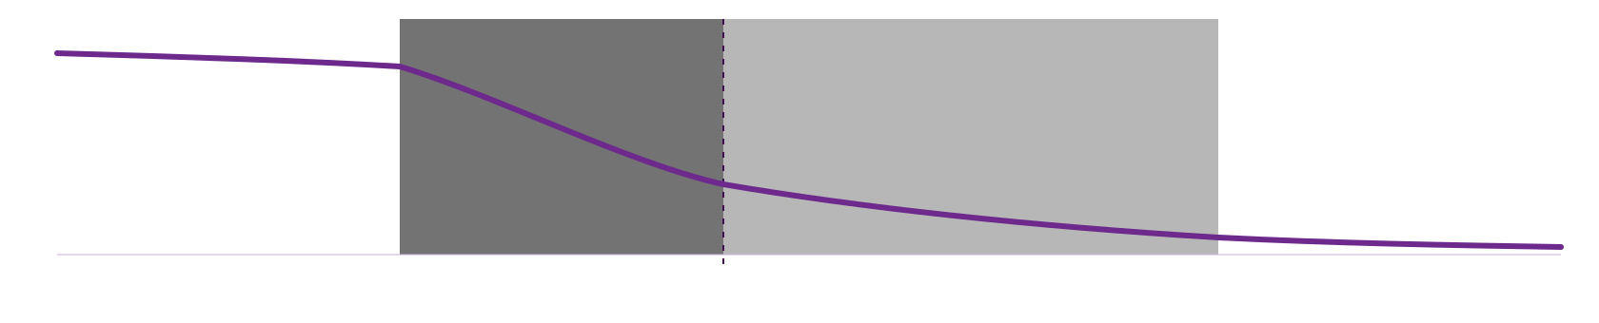
PREVENCE · KOST
B
KOHORTOVÁ A MECHANISTICKÁ DATA
Kost neubývá plynule. Ubývá ve dvou vlnách.
1. fáze, perimenopauza. Nedostatek estrogenu zvyšuje odbourávání kosti.
2. fáze, 4 až 8 let po tranzici. Zpomaluje se novotvorba kostní hmoty.
První vlna se zpravidla prošvihne. Denzitometrii v ní nikdo neindikuje.
15
Notes:
Úbytek kostní hmoty má dvě fáze. První v perimenopauze, kdy nedostatek estrogenu zvyšuje kostní resorpci. Druhá 4 až 8 let po tranzici, kdy se zpomaluje novotvorba. Klinický důsledek: první fáze je z hlediska prevence nejcennější a zpravidla se prošvihne, protože v ní nikdo denzitometrii neindikuje. Proto se bavíme o zátěži a o příjmu bílkovin, vápníku a vitaminu D ve čtyřiceti, ne v šedesáti.
15

Slide 16

PREVENCE · MOZEK
C
KAUZALITA NEJISTÁ, OPATRNĚ
Spánek není komfort. Je to intervence do mozku.
Poruchy spánku jsou popisovány jako rizikový faktor rozvoje demence. Souvislost je ale observační a propletená s depresí, stresem a cévním rizikem.
Léčit spánek se vyplatí i bez kognitivního argumentu: nálada, tlak, glykemie
16
Notes:
Menopauzu lze chápat i jako neurologický přechod: mozek jinak hospodaří s energií. Estrogen kognitivní funkce chrání a Alzheimerova choroba je u žen častější než u mužů. Zároveň je třeba být opatrná: to, že poruchy spánku jsou popisovány jako rizikový a patogenetický faktor rozvoje demence, neznamená, že jeden špatný rok spánku někomu způsobí demenci. Data jsou observační a spánek je v nich propletený s depresí, stresem a cévním rizikem. Co z toho plyne prakticky: léčit spánek se vyplatí, a to bez ohledu na to, jak silný je ten kognitivní argument.
16

Slide 17
LÉČBA PŘÍZNAKŮ · PSYCHIKA
B
KOHORTOVÁ DATA, SILNÁ U RIZIKOVÝCH ŽEN
Perimenopauza je období zvýšené zranitelnosti, ne diagnóza sama.
2–4×
VYŠŠÍ RIZIKO DEPRESIVNÍ EPIZODY V PŘECHODU
Rozladěnost z nevyspání není depresivní porucha. Pokud ale obtíže trvají a berou funkci, jde o diagnózu, která má účinnou léčbu.
Nejvíc u žen s depresí v anamnéze a s výraznými návaly a nočním pocením.
Kognitivně behaviorální terapie je doporučovaná jak na vazomotorické symptomy, tak na insomnii
17
Notes:
Perimenopauza je popisována jako období zvýšené zranitelnosti pro depresivní epizodu, uváděné riziko je 2 až 4krát vyšší, zejména u žen s depresí v anamnéze a s výraznými vazomotorickými symptomy. Důležité rozlišení pro publikum: mírná rozladěnost z nevyspání není depresivní porucha. Pokud ale obtíže trvají a berou funkci, je to diagnóza, která má účinnou léčbu. Kognitivně behaviorální terapie je doporučovaná i na vazomotorické symptomy a na insomnii, takže je v tomto období mimořádně užitečný nástroj.
17

Slide 18
PREVENCE · EVIDENČNÍ KARTA
B
VELKÁ KOHORTA, ALE NE RANDOMIZACE
Chrání hormonální léčba mozek před demencí?
OTÁZKA
ZJIŠTĚNÍ
INTERPRETACE
LIMIT
Souvisí užívání hormonální léčby s rizikem demence?
U 183 450 žen sledovaných 13 let bylo užívání spojeno s nižším rizikem demence . Silněji u chirurgické menopauzy a u nosiček APOE4.
Sedí to s myšlenkou okna : časnější zahájení, lepší výsledek. Je to ale souvislost , ne důkaz účinku.
Ženy, které léčbu užívají, se liší i jinak. Randomizovaná studie s demencí jako cílem neexistuje. Kvůli prevenci demence se léčba nepředepisuje.
Squires S et al., Alzheimer's & Dementia 2026;22:e71679, UK Biobank
18
Notes:
Tohle je čerstvá práce z roku 2026 a ženy se na ni budou ptát, protože o ní psala média. V britské kohortě sto osmdesáti tří tisíc žen sledovaných v průměru třináct let bylo užívání hormonální léčby spojeno s nižším rizikem demence, hazard ratio nula devadesát. Silnější byla souvislost u žen po chirurgické menopauze, u nosiček varianty APOE4 a u těch, které měly nižší celoživotní expozici estrogenu. Nejvíc profitovalo zahájení mezi čtyřicátým šestým a padesátým šestým rokem, což sedí s myšlenkou okna. Limit ale říkejte nahlas: je to observační studie. Ženy, které hormonální léčbu užívají, se od ostatních liší i jinak, zdravotně i sociálně. Randomizovaná studie s demencí jako cílem neexistuje a hormonální léčba se kvůli prevenci demence nepředepisuje.
18

Slide 19
LÉČBA PŘÍZNAKŮ · UROGENITÁL A SEXUÁLNÍ ZDRAVÍ
A
SHODA DOPORUČENÍ, JASNÝ POSTUP
Obtíže, které samy neodejdou. A ptá se na ně nejmíň žen.
CO TO JE (UROGENITÁLNÍ SYNDROM MENOPAUZY)
CO S TÍM, PO KROCÍCH
Suchost, pálení, bolest při sexu, časté nebo urgentní močení, opakované záněty. Na rozdíl od návalů to samo neustoupí , bez léčby se to prohlubuje.
01
lubrikanty a hydratační přípravky
02
nízkodávkovaný lokální estrogen
03
fyzioterapie pánevního dna
Sexuální zdraví sem patří jako součást péče , ne jako nepovinný dodatek.
04
psychosexuální poradenství
Lokální estrogen není systémová léčba. Hladina estradiolu stoupne jen do nízkého postmenopauzálního rozmezí a observační data do tří let neukázala vyšší riziko nádoru prsu ani dělohy. Lze užívat i současně se systémovou léčbou.
EMAS 2026 · UpToDate, Genitourinary syndrome of menopause, 2026 · TMS, GSM statement 2020
19
Notes:
Tohle je jediná skupina obtíží, která sama neodejde, naopak se bez léčby zhoršuje, a zároveň ta, na kterou se ženy ptají nejmíň. Odborně urogenitální syndrom menopauzy. Postup je stupňovitý: začíná se edukací, lubrikanty a hydratačními přípravky, pokračuje nízkodávkovaným lokálním estrogenem, fyzioterapií pánevního dna a případně psychosexuálním poradenstvím. Sexuální zdraví patří podle EMAS do jádra menopauzální péče, ne mezi nepovinné dodatky. Důležitá věta na závěr: lokální estrogen není totéž co systémová hormonální léčba. Hladina estradiolu po něm stoupne jen do nízkého postmenopauzálního rozmezí a observační data s mediánem užívání do tří let neukázala vyšší riziko nádoru prsu ani dělohy. Mnoho žen ho užívá i současně se systémovou léčbou.
19

Slide 20
MÝTUS A FAKT
B
KOHORTY A PŘEHLEDOVÉ PRÁCE
Přibírání v přechodu: co za to opravdu může.
MÝTUS
FAKT
„Po padesátce se prostě přibere a nedá se s tím nic dělat.“
Váha roste hlavně s věkem a režimem. S přechodem souvisí spíš přesun tuku do pasu a zranitelnost svalu . Obojí jde ovlivnit, a váha o tom moc nevypoví.
Clin Nutr ESPEN 2026;75:103405: s menopauzou souvisí spíš redistribuce tuku než přírůstek váhy
20
Notes:
Druhá dvojice. Tohle je nejčastější stížnost v ordinaci a zároveň místo, kde se dá publikum nejvíc uklidnit.
20

Slide 21
ODPOVĚĎ · PROČ NA TOM ZÁLEŽÍ JEŠTĚ ZA DVACET LET?
Riziko se mění potichu. Proto se prevence dělá teď.
Srdce, metabolismus, kost, mozek a urogenitál se mění dřív, než se změní výsledky. Čekat na špatný nález znamená začít pozdě.
21
Notes:
Shrnutí druhé části. Tohle je hlavní důvod, proč se o přechodu bavíme v kontextu dlouhověkosti.
21

Slide 22

ČÁST TŘETÍ · CO SKUTEČNĚ FUNGUJE
Co z toho doopravdy funguje?
Když se to mísí, vznikají zbytečná zklamání i zbytečná rizika. Teď je rozdělíme.
22
Notes:
Přechod do třetí části. Zásadní věta: léčba příznaků a prevence nemocí nejsou totéž a nepoužívají stejné nástroje. Pohyb je vynikající prevence a na návaly podle přehledů nefunguje. Hormonální léčba je vynikající na návaly a není nástroj prevence. Když se to mísí, vznikají jak zbytečná zklamání, tak zbytečná rizika.
22

Slide 23
LÉČBA PŘÍZNAKŮ · HORMONÁLNÍ LÉČBA
A
NICE NG23 · ESE 2025
Na návaly je nejúčinnější hormonální léčba. Není ale pro každou.
Kontraindikace a volba formy patří do ordinace. Pro ženy, které ji nemohou nebo nechtějí, dnes existují účinné nehormonální možnosti.
23
Notes:
Formulace musí být přesná: hormonální léčba je nejúčinnější dostupná léčba vazomotorických symptomů. To není reklama, to je shrnutí guidelines. Zároveň není pro každou: kontraindikace zahrnují hormonálně dependentní karcinom prsu, aktivní tromboembolickou nemoc a některé jaterní stavy, u řady dalších stavů rozhoduje forma a cesta podání. Pro ženy, které ji nemohou nebo nechtějí, existují dnes účinné nehormonální možnosti a to je obsah dalšího slidu.
23

Slide 24
PREVENCE · EVIDENČNÍ KARTA
A
SHODA GUIDELINES 2025 A 2026
Chrání hormonální léčba srdce a kosti?
OTÁZKA
ZJIŠTĚNÍ
INTERPRETACE
LIMIT
Má se hormonální léčba brát kvůli prevenci chronických nemocí?
Je nejúčinnější léčbou návalů a je účinná na kost. Jako samostatná primární prevence se nedoporučuje .
Indikací jsou příznaky , časná menopauza a ovariální insuficience. Poměr přínosu a rizika je nejlepší do 60 let nebo do 10 let od menopauzy.
Riziko závisí na formě, dávce a cestě podání. Rozhodnutí je individuální a patří do ordinace.
NICE NG23, 2026 · ESE guideline 2025 · The Menopause Society, position statements
24
Notes:
Třetí evidenční karta a nejcitlivější téma přednášky. Hormonální léčba je nejúčinnější léčbou vazomotorických symptomů a je účinná i na kost. Indikací jsou příznaky, respektive časná menopauza a ovariální insuficience. Prevence chronických nemocí sama o sobě indikací není, guidelines ji v této roli nedoporučují. Poměr přínosu a rizika je nejpříznivější u žen, které začínají do 60 let věku nebo do 10 let od menopauzy. Riziko závisí na formě, dávce a cestě podání, transdermální estrogen má nižší tromboembolické riziko než perorální. Rozhodnutí je vždy individuální a patří do ordinace, ne na webinář.
24

Slide 25
LÉČBA PŘÍZNAKŮ · NEHORMONÁLNÍ
A
POSITION STATEMENT, ÚROVNĚ DŮKAZŮ
Nehormonální možnosti, seřazené podle jistoty.
DOPORUČENO
SLABŠÍ DOPORUČENÍ
NEDOPORUČENO NA NÁVALY
ÚROVEŇ I
ZVAŽOVAT INDIVIDUÁLNĚ
NA JINÉ CÍLE ANO
kognitivně behaviorální terapie
klinická hypnóza
SSRI a SNRI
gabapentin
fezolinetant
oxybutynin
redukce hmotnosti
stelátní blokáda
doplňky a bylinné přípravky
sójové extrakty a equol
dechová cvičení, chlazení
jóga, mindfulness, akupunktura
úprava jídelníčku
Ženy po onkologické léčbě: nehormonální možnosti jsou první volbou, rozhodnutí patří do společné péče s onkologem.
The Menopause Society, nonhormone therapy position statement 2023
25
Notes:
Nejdůležitější slide celé třetí části. Vychází z position statementu The Menopause Society k nehormonální léčbě, doplněného o novější léky. Doporučeno na úrovni I: kognitivně behaviorální terapie, klinická hypnóza, SSRI a SNRI, gabapentin a fezolinetant. Slabší doporučení: oxybutynin, redukce hmotnosti, stelátní blokáda. Nedoporučeno, protože účinek nebyl prokázán: doplňky a bylinné přípravky, sójové extrakty a metabolit equol, dechová cvičení, chladicí techniky, vyhýbání se spouštěčům, jóga, mindfulness, akupunktura a úprava jídelníčku. Zdůrazněte, že nedoporučeno na návaly neznamená nesmyslné obecně. Pohyb, jóga i strava mají výborné důvody, jen ne tento.
25

Slide 26
PREVENCE · ČASNÁ MENOPAUZA
A
SHODA GUIDELINES, DATA Z JINÉ POPULACE
Před čtyřicátým rokem je hormonální léčba prevence, ne volba.
1z250
1z100
do51let
ŽEN DO 35 LET
ŽEN DO 40 LET
TRVÁNÍ LÉČBY
Primární ovariální insuficience není vzácnost.
Mezi 40 a 45 lety jde o časnou menopauzu.
Cílem je nahradit chybějící roky estrogenu , ne zmírnit příznaky.
Data z WHI se na tuto skupinu nepřenášejí · UpToDate, Primary ovarian insufficiency, 2026
26
Notes:
Oddělte tuto skupinu jasně, protože se na ni celá debata o rizicích hormonální léčby nevztahuje. Primární ovariální insuficience je primární hypogonadismus před čtyřicátým rokem. Není vzácná: přibližně jedna z dvou set padesáti žen do třiceti pěti let a jedna ze sta do čtyřiceti let. Časná menopauza je mezi čtyřiceti a čtyřiceti pěti lety. U těchto žen se data z WHI nepoužívají, protože ta studie sledovala ženy nad šedesát let. Léčba se zahajuje v jiném věku a s jiným cílem: nahradit roky estrogenu, které by žena normálně měla, a předejít předčasné ztrátě kosti a kardiovaskulárnímu riziku. Guidelines se shodují, že se pokračuje přibližně do věku průměrné menopauzy, tedy asi do padesáti až padesáti jedna let. Pro tyto ženy je to prevence, ne volba mezi komfortem a rizikem.
26

Slide 27
PREVENCE VERSUS LÉČBA PŘÍZNAKŮ
A
PŘEHLEDY PRO OBĚ TVRZENÍ
Pohyb na návaly nezabírá. Na téměř všechno ostatní ano.
NA NÁVALY
NA DLOUHODOBÉ ZDRAVÍ
Nedoporučeno pro tuto indikaci
Jedna z nejsilnějších intervencí, které máme
Frekvenci ani intenzitu návalů pohyb v přehledech nesnížil. Nemá cenu od něj tohle čekat.
Kardiovaskulární riziko, inzulinová senzitivita, kostní hustota, síla a funkce, spánek, nálada.
Když vám cvičení nezabralo na návaly, nefungovalo špatně. Chtěli jste od něj něco, co neumí.
27
Notes:
Tenhle slide je jádro celé přednášky a zároveň nejlepší ilustrace tří kategorií. Pohyb podle přehledů nesnižuje frekvenci ani intenzitu návalů, proto je v position statementu v kategorii nedoporučeno pro tuto konkrétní indikaci. Současně je to jedna z nejsilnějších intervencí, které v tomto období máme, ale na jiné cíle: kardiovaskulární riziko, inzulinová senzitivita, kostní hustota, síla a funkce, spánek a nálada. Pointa pro publikum: když vám cvičení nezabralo na návaly, neznamená to, že nefunguje. Znamená to, že jste od něj chtěli něco, co neumí.
27

Slide 28
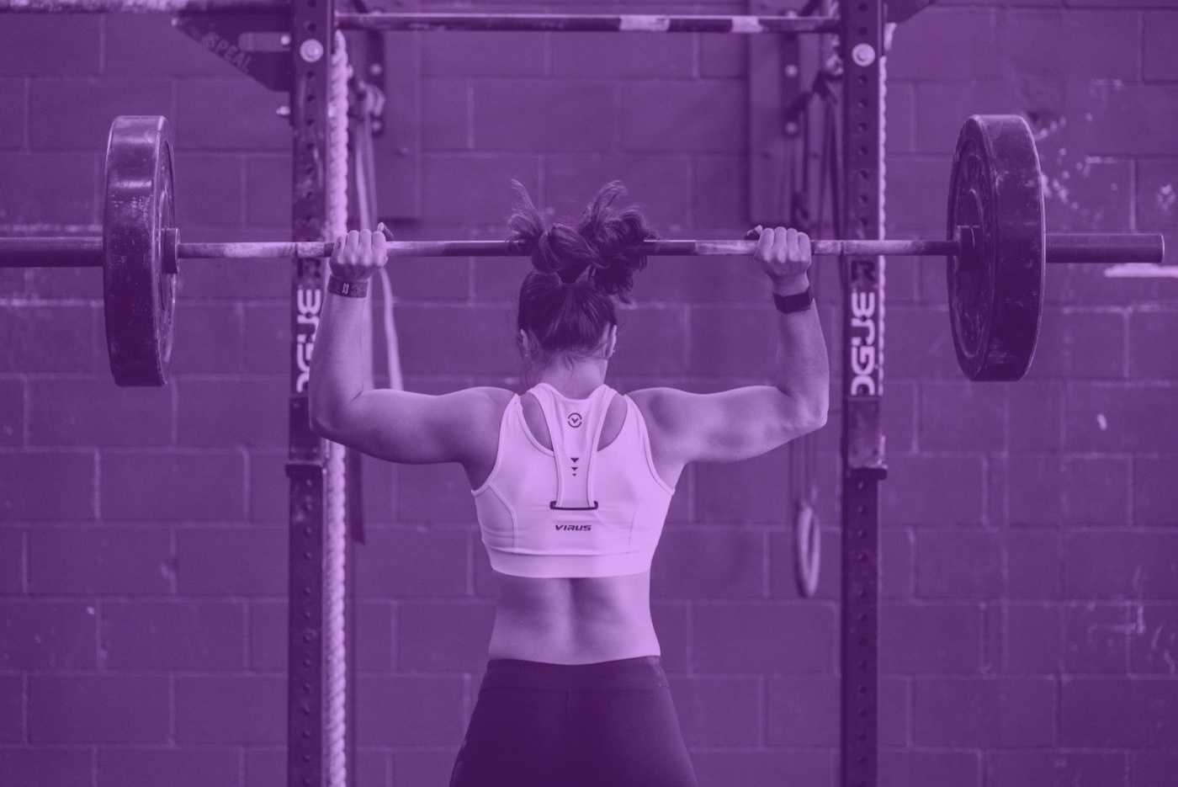
PREVENCE · DÁVKA POHYBU
A
DOPORUČENÍ WHO
Chůze se počítá. Chůze ale nestačí.
150–300
minut středně intenzivní aerobní aktivity týdně, nebo 75–150 minut vysoce intenzivní
2×
a více týdně posilování velkých svalových skupin . Tohle je věta, která se nejčastěji vynechává
Odporový trénink není doplněk k chůzi. Je to samostatná povinná složka .
28
Notes:
Doporučení WHO pro dospělé: 150 až 300 minut středně intenzivní aerobní aktivity týdně, nebo 75 až 150 minut vysoce intenzivní, nebo kombinace. K tomu posilování velkých svalových skupin alespoň dva dny v týdnu. Pro ženy v tomto období je právě ta druhá věta ta důležitá a nejčastěji vynechávaná. Praktický překlad pro publikum: chůze se počítá, ale chůze nestačí. Odporový trénink není doplněk, je to samostatná povinná složka.
28

Slide 29
LÉČBA PŘÍZNAKŮ · SPÁNEK
A
PRVNÍ VOLBA U INSOMNIE
U nespavosti je první volbou terapie, ne tableta.
Kognitivně behaviorální terapie insomnie má účinek srovnatelný s léky a na rozdíl od nich vydrží i po ukončení . Existuje i v digitální podobě.
Pokud spánek boří noční pocení, léčte primárně ty. Bez toho KBT-I naráží.
29
Notes:
Pokud je hlavním problémem nespavost, první volbou je kognitivně behaviorální terapie insomnie, tedy KBT-I. Účinek je srovnatelný s léky a na rozdíl od nich přetrvává po ukončení. Dostupná je i v digitální podobě. Hypnotika mají místo krátkodobě a cíleně. Melatonin má doloženou roli spíš u poruch cirkadiánního rytmu než u klasické insomnie. A pokud spánek boří noční pocení, pak má smysl léčit primárně ty, tedy vazomotorické symptomy, protože bez toho KBT-I naráží.
29

Slide 30
MÝTUS A FAKT
A
SHODA DOPORUČENÍ, INDIVIDUÁLNÍ RIZIKO
Hormonální léčba a rakovina prsu.
MÝTUS
FAKT
„Hormonální léčba způsobuje rakovinu prsu.“
Záleží na typu, délce a věku zahájení. Kombinovaná léčba riziko mírně zvyšuje s délkou užívání , samotný estrogen u žen po odstranění dělohy ne. U zatěžujících příznaků do 60 let přínos zpravidla převáží.
NICE NG23, 2026 · The Menopause Society, hormone therapy position statement 2022
30
Notes:
Třetí dvojice a nejcitlivější. Říkejte to pomalu a doplňte, že rozhodnutí je vždy individuální.
30

Slide 31
ODPOVĚĎ · CO Z TOHO DOOPRAVDY FUNGUJE?
Na příznaky hormony, na prevenci pohyb, spánek a strava.
Zaměňovat se to nedá. Hormonální léčba je nejúčinnější na návaly a na urogenitální obtíže. Pohyb, spánek a strava mění dlouhodobé riziko, ale návaly nespraví.
31
Notes:
Shrnutí třetí části. Tohle je věta, kterou si publikum má odnést nejvíc.
31

Slide 32

ČÁST ČTVRTÁ · VÝŽIVA
Existuje jídlo, které to spraví?
Existuje strava pro srdce, sval, kost a nutriční adekvátnost . Méně atraktivní nabídka, ale pravdivější.
32
Notes:
Přechod do čtvrté části. Nejdůležitější věta: menopauzální dieta neexistuje. Neexistuje jídelníček, který by cílil na hormony. Existuje strava, která chrání srdce a cévy, udrží sval a kost a pokryje mikronutrienty. To je jiná, méně atraktivní, ale pravdivější nabídka. Vliv stravy na samotné návaly je skromný a nekonzistentní, a právě proto ho nebudu nadsazovat.
32

Slide 33
PREVENCE · RÁMEC VÝŽIVY
B
PŘEHLEDY 2026
Výživa má v tomto období čtyři cíle. Hormony mezi nimi nejsou.
01
02
03
04
Kardiometabolické zdraví
Sval a kost
Tělesné složení
Nutriční adekvátnost
Bílkoviny, vápník, vitamin D.
Obvod pasu, ne váha.
Pokrytí toho, co bývá nízké.
Lipidy, tlak, glykemie.
Curr Nutr Rep 2026;15:69 · Baraut MC, Clin Nutr ESPEN 2026;75:103405
33
Notes:
Takhle rámuji výživové poradenství v tomto období. Čtyři cíle: kardiometabolické zdraví, udržení svalu a kosti, tělesné složení a nutriční adekvátnost. Ani jeden z nich nezní jako marketing a každý z nich má měřitelný výstup. Vliv stravy na vazomotorické symptomy do tohoto seznamu nepatří jako hlavní cíl, protože je skromný a nekonzistentní. Tohle je nejlepší ochrana proti tomu, aby klientka utrácela za doplňky.
33

Slide 34
PREVENCE · VZOREC STRAVOVÁNÍ
B
SILNÉ NA METABOLISMUS, SLABÉ NA NÁVALY
Funguje vzorec stravování, ne jednotlivé potraviny.
CO JE PODLOŽENÉ B
CO JE SKROMNÉ C
ALKOHOL ZVLÁŠŤ
Středomořský vzorec: zelenina, luštěniny, celozrnné, olivový olej, ryby. Konzistentní efekt na lipidy, tlak a glykemii .
Vliv stravy na samotné návaly . Efekt je malý a nekonzistentní. Neslibujte si od jídelníčku úlevu od návalů.
Na návaly nejasné. Na riziko nádoru prsu a na spánek ale jasné. Mluvím o něm z tohoto důvodu.
34
Notes:
Nejlépe podložený je celkový vzorec stravování středomořského typu: zelenina, ovoce, celozrnné obiloviny, luštěniny, olivový olej, ryby, málo ultrazpracovaných potravin a málo červeného masa. Účinek na kardiometabolické ukazatele je konzistentní. Účinek na samotné návaly je skromný a nekonzistentní a nesmí se prezentovat jako řešení. Alkohol je zvláštní kategorie: na návaly je vyhýbání se spouštěčům slabě podloženo, ale alkohol má prokázané riziko pro nádory prsu a pro spánek, takže o něm mluvím z jiného důvodu, ne jako o léčbě návalů.
34

Slide 35
PREVENCE · BÍLKOVINY
B
GUIDELINE 1,0–1,2 · VYŠŠÍ CÍL JE ODHAD
Bílkovina sama sval neudrží. Drží ho spolu se zátěží.
1,0–1,2
1,2–1,6
GUIDELINE B
PRAXE U AKTIVNĚ POSILUJÍCÍCH C
0,8
1,0
1,2
1,6
G/KG DENNĚ
20–25g
kvalitní bílkoviny na každé hlavní jídlo . Zdroje bohaté na leucin: mléčné výrobky, vejce, luštěniny, ryby.
ESPEN a ESCEO, citováno v Curr Nutr Rep 2026;15:69 · anabolickou odpověď zvyšuje zátěž
35
Notes:
Tady je potřeba být poctivá o tom, kde končí guideline a kde začíná rozumný odhad. ESPEN a ESCEO doporučují pro zdravé starší dospělé 1,0 až 1,2 g bílkovin na kilogram hmotnosti denně, s rozložením 20 až 25 g kvalitní bílkoviny na jídlo. To je úroveň A až B. Vyšší cíl 1,2 až 1,6 g na kilogram se v praxi používá u žen, které aktivně posilují a chtějí udržet svalovou hmotu, a to je úroveň B, tedy rozumné, ne prokázané guidelinem. Klíčová je kombinace: bílkovina sama sval neudrží, anabolická odpověď na bílkovinu se zvyšuje odporovým tréninkem. Leucinem bohaté zdroje jsou mléčné výrobky, vejce, luštěniny a ryby.
35

Slide 36
PREVENCE · KOST A MIKRONUTRIENTY
B
DVA PRVKY NA SLIDU JSOU POUZE C
Pro kost nejde jen o vápník.
CO MÁ OPORU
CO JE NEJISTÉ A CO UŽ NEPROŠLO
vápník 1 000–1 200 mg denně , přednostně z jídla: zakysané výrobky, sýry, sardinky s kostí, mák, sezam, tvrdé vody
kreatin monohydrát C , slibný na sílu a kognici
magnezium C : vyšší příjem souvisí s vyšší denzitou, ale v kohortách nesnížil riziko zlomenin
vitamin D 600–1 000 IU denně , u nás ho ze slunce a jídla nepokryjete
vitamin K2 B : menachinon-7 v dávce 375 µg denně přidaný k vápníku a vitaminu D úbytku denzity nezabránil ve tříleté randomizované studii
bílkoviny a odporový trénink, stejně důležité jako minerály
Samotná suplementace vápníku a vitaminu D ale zlomeniny u všech žen nezabrání . Je to podmínka, ne intervence.
Pozor: potřeba železa po menopauze klesá. Rutinní suplementace bez vyšetření je chyba.
Curr Nutr Rep 2026;15:69 · Clin Nutr ESPEN 2026;75:103405 · u K2 jde o negativní nález
36
Notes:
Pro kost: vápník především z jídla, zakysané mléčné výrobky, sýry, sardinky s kostí, mák, sezam, tvrdé minerální vody. Vitamin D suplementovat, protože v našich zeměpisných šířkách se z jídla a ze slunce nedá pokrýt. Bílkoviny a odporový trénink jsou stejně důležité jako minerály. Vitamin K2 ve formě MK-4 a kreatin monohydrát jsou oblasti se slibnými, ale nejistými daty, proto úroveň C, a mluvím o nich jako o možnosti, ne jako o doporučení. Pozor na jednu věc, kterou publikum často nevím: potřeba železa po menopauze klesá, takže rutinní suplementace železa bez vyšetření je chyba.
36

Slide 37
LÉČBA PŘÍZNAKŮ · EVIDENČNÍ KARTA
C
SLIBNÉ, NE PROKÁZANÉ
Zmírní fytoestrogeny nebo probiotika návaly?
OTÁZKA
ZJIŠTĚNÍ
INTERPRETACE
LIMIT
Mají izoflavony ze sóji nebo probiotika nahradit léčbu návalů?
Izoflavony: efekt malý a nekonzistentní , extrakty a equol nedoporučeny. Probiotika: příznivé nálezy, ale vysoké riziko bias.
Sójové potraviny ano, jako dobrý zdroj bílkoviny. Sójové extrakty jako léčba návalů ne.
Heterogenní studie, krátké trvání, malé vzorky. Rozdíl mezi potravinou a extraktem je zásadní.
The Menopause Society, nonhormone statement 2023 · metaanalýza probiotik: vysoké riziko bias
37
Notes:
Pátá evidenční karta a nejčastější dotaz z publika. Izoflavony ze sóji: efekt na návaly je v metaanalýzách malý a nekonzistentní, sójové extrakty a metabolit equol jsou v position statementu v kategorii nedoporučeno pro léčbu vazomotorických symptomů. To neznamená, že sója je špatná, sójové potraviny jsou naopak dobrým zdrojem bílkoviny v kardioprotektivním jídelníčku. Probiotika: metaanalýza v Clinical Nutrition ESPEN nalezla příznivé efekty na menopauzální symptomy, urogenitální a kostní zdraví, ale sama uvádí vysoké riziko bias a heterogenitu zahrnutých studií, takže výsledek je slibný signál, nikoli podklad k doporučení. Zdůrazněte rozdíl mezi potravinou a extraktem a mezi slibným a prokázaným.
37

Slide 38
ODPOVĚĎ · EXISTUJE JÍDLO, KTERÉ TO SPRAVÍ?
Menopauzální dieta neexistuje. Vzorec stravování ano.
Žádná potravina příznaky nevyléčí. Celkový vzorec, dost bílkovin, dost vlákniny a vápník s vitaminem D, mění to, jak budete fungovat za dvacet let.
38
Notes:
Shrnutí čtvrté části. Očekávejte dotazy na konkrétní doplňky, vracejte je k tomuto slidu.
38

Slide 39
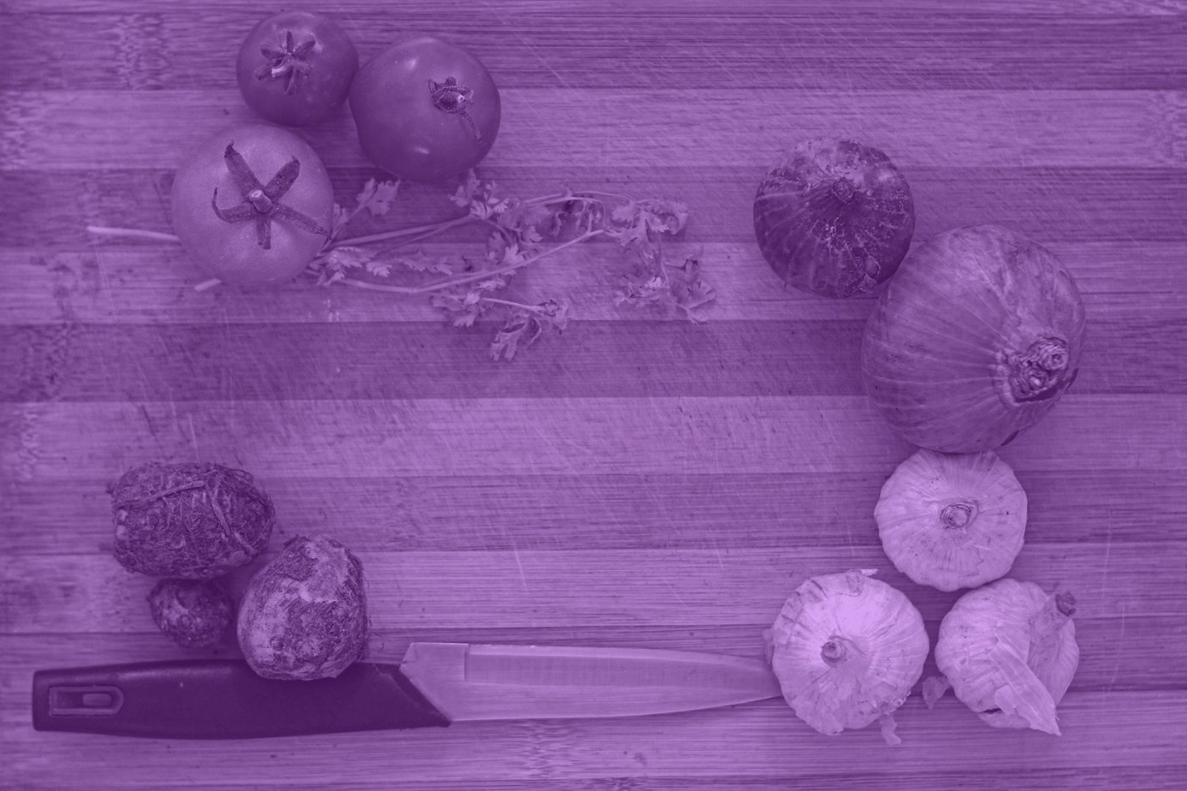
ČÁST PÁTÁ · CO MŮŽU ZAČÍT ZÍTRA
P
Praktický nástroj, ne doporučení
Čím mám začít zítra?
Koučovací pomůcky z metodiky Precision Nutrition. Neříkají, co je správné. Říkají, jak to zavést a jak vydržet.
39
Notes:
Přechod do poslední části a nejdůležitější disclaimer celé přednášky. To, co teď přijde, nejsou zdravotnická doporučení. Jsou to koučovací nástroje z metodiky Precision Nutrition, tedy pomůcky, jak vůbec začít a jak vydržet. Mají jinou povahu než guideline: neříkají, co je správné, ale jak to zavést. Proto mají svou vlastní značku P a proto jsou až na konci, ne na začátku.
39

Slide 40
NÁSTROJ · VYTRVÁNÍ
B
OBSERVAČNÍ DATA, NE RANDOMIZOVANÁ
Léčba, kterou žena po roce nebere, nefunguje.
40–50%
žen, které začnou hormonální léčbu, ji ukončí do jednoho roku
65–75%
ji ukončí do dvou let, často bez konzultace s lékařem
Nejsou to čísla o účinnosti. Jsou to čísla o vytrvání. Stejně to platí pro pohyb, spánek i stravu.
UpToDate, Treatment of menopausal symptoms with hormone therapy, 2026
40
Notes:
Tohle je důvod, proč má pátá část decku vůbec smysl. Observační data říkají, že čtyřicet až padesát procent žen, které začnou hormonální léčbu, ji do roka ukončí, a šedesát pět až sedmdesát pět procent do dvou let, často bez konzultace s lékařem. Nejsou to čísla o účinnosti, jsou to čísla o vytrvání. Platí to samozřejmě i pro pohyb, spánkovou hygienu a stravu. Proto nemá cenu mít dokonalé doporučení a nemít nástroj na jeho zavedení.
40

Slide 41
NÁSTROJ · ZAVÁDĚNÍ
P
Koučovací nástroj
TEST VELIKOSTI NÁVYKU
Na stupnici 1 až 10: jak jistě to zvládnu každý den?
Jedna změna v čase, dokud nedrží sama.
9–10
Typicky dva až čtyři týdny na jeden návyk. Kdo v lednu mění spánek, jídlo i trénink, má v únoru zpátky nic.
Začněte.
≤ 8
Návyk je moc velký. Zmenšete ho , nesnažte se víc.
41
Notes:
Nejúčinnější nástroj z celé metodiky a zároveň nejméně atraktivní: jedna změna v čase, dokud nedrží sama. Typicky dva až čtyři týdny na jeden návyk. Důvod je prozaický: většina lidí nezvládne v lednu změnit spánek, jídlo i trénink, a v únoru je zpátky u ničeho. Praktické vodítko, které používám: vyberte návyk, o kterém si na stupnici od 1 do 10 troufnete říct alespoň 9, že ho zvládnete. Pokud je odpověď 7, návyk je moc velký a je potřeba ho zmenšit, ne se víc snažit.
41

Slide 42
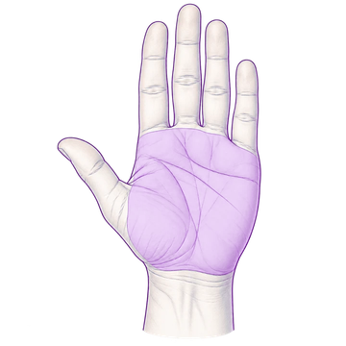

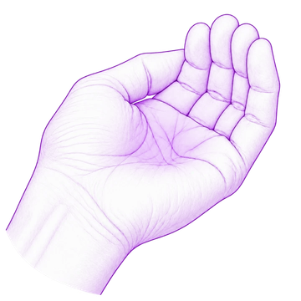

NÁSTROJ · PORCE PODLE RUKY
P
Koučovací nástroj, ne dávkování
Čtyři míry, které máte po ruce.
Dlaň
Pěst
Hrst
Palec
BÍLKOVINY
ZELENINA
SACHARIDY
TUKY
U masa nebo tofu je porcí plocha a tloušťka dlaně. Prsty se nepočítají.
Objem sevřené pěsti slouží jako orientační míra porce zeleniny.
Prohněte dlaň do mističky a spojte prsty. Co se do ní vejde, je porce přílohy.
Objem celého palce od kořene ke špičce.
ořechy, olej, ořechové máslo
maso, ryby, tofu
brokolice, mrkev, květák
rýže, brambory, těstoviny
Stejný průvodce jako na webu · metoda dle Precision Nutrition · ilustrace nejsou měřítko
42
Notes:
Stejný průvodce, jaký máme na webu v sekci Porce podle ruky, jen ve fialové a v deckovém měřítku. Dlaň je míra bílkovinné potraviny, u masa nebo tofu jde o plochu a tloušťku dlaně, prsty se nepočítají. Pěst je objemová míra zeleniny. Hrst, tedy dlaň prohnutá do mističky se spojenými prsty, je míra sacharidové přílohy. Palec od kořene ke špičce je míra tuků. Výhoda je, že ruka roste s tělem a je vždycky s sebou, takže to funguje bez vážení a bez aplikace. Dvě věci řekněte nahlas: ilustrace není kalibrované měřítko a počet kusů jídla na obrázku není návod k odměřování. A pořád jde o koučovací nástroj, ne o doporučený postup ani o individuální jídelníček.
42

Slide 43
NÁSTROJ · PRÁCE
B
PRŮZKUMY A OBSERVAČNÍ DATA
Přechod se odehrává v práci, ne jen v ordinaci.
CO OBTÍŽE ZHORŠUJE
CO POMÁHÁ
vysoké nároky a malá možnost rozhodovat
směny a nepružná pracovní doba
nemožnost ovlivnit teplotu a větrání
prostředí, kde se o tom nemluví
pružná pracovní doba
vedoucí, který o tom něco ví
možnost regulovat teplotu, klidné místo
otevřená domluva místo omluv
Nejhůř na tom jsou ženy v hůř placených, fyzicky náročných a směnných profesích : nejvíc příznaků a nejmenší možnost si podmínky upravit.
EMAS 2026, Healthy menopause, Maturitas
43
Notes:
Tohle téma v českých přednáškách skoro nezaznívá, přitom v přechodu je většina žen zaměstnaná a často na vrcholu kariéry. Návaly, nespavost, únava a potíže se soustředěním se pojí s horším výkonem, s prezentismem, s absencemi a někdy i s předčasným odchodem z trhu práce. Co to zhoršuje: vysoké nároky s malou mírou kontroly, směny, nemožnost ovlivnit teplotu, nepružná pracovní doba a prostředí, kde se o tom nemluví. Co pomáhá: pružná doba, informovaní vedoucí, možnost větrat a regulovat teplotu, klidné místo a otevřená domluva. Řekněte nahlas i tu nerovnost: nejhůř na tom jsou ženy v hůř placených, fyzicky náročných a směnných profesích, které mají nejmenší možnost si podmínky upravit.
43

Slide 44
ODPOVĚĎ · ČÍM MÁM ZAČÍT ZÍTRA?
Jedna změna. Dva týdny. Pak další.
Ne dokonalý plán, ale ten, který vydržíte. Vyberte si jednu věc, u které si na stupnici 1 až 10 věříte aspoň na devítku.
44
Notes:
Závěrečné shrnutí páté části a zároveň přechod k závěru přednášky.
44

Slide 45
Zdravé stárnutí nezačíná po menopauze.
Příznaky se dají léčit, pokud berou funkci. Dlouhodobé riziko se dá ovlivnit, a to nástroji, které nikdo neprodává v lahvičce.
45
Notes:
Závěr. Zdravé stárnutí nezačíná po menopauze. Střední věk je prevenční okno pro srdce, metabolismus, kost a sval, psychiku i sexuální zdraví, a to okno je otevřené právě teď. Dvě věty, které chci, aby si publikum odneslo: příznaky se dají léčit a mají se léčit, pokud berou funkci. A dlouhodobé riziko se dá ovlivnit, a to nástroji, které nikdo neprodává v lahvičce.
45

Slide 46
ZDROJE
Z čeho tato přednáška vychází.
DOPORUČENÍ
NICE NG23
Menopause: identification and management, 2026
ESE Clinical Practice Guideline
Eur J Endocrinol 2025;193(4):G49–G81
The Menopause Society
nonhormone 2023 · hormone therapy 2022 · GSM 2020
EMAS
Healthy menopause, Maturitas 2026
PŘEHLEDOVÉ PRÁCE
Curr Nutr Rep 2026;15:69
Bonnes SLR et al., Metabolic changes of perimenopause
Clin Nutr ESPEN 2026;75:103405
Baraut MC, Nutrition during the menopausal transition
Alzheimer's & Dementia 2026;22:e71679
Squires S et al., HRT a riziko demence, UK Biobank
UPTODATE 2026
Menopause: clinical features and diagnosis
Menopausal hot flashes
Treatment of menopausal symptoms with hormone therapy
Benefits and risks of MHT
Genitourinary syndrome of menopause
Management of primary ovarian insufficiency
Studie jmenovitě: SWAN · WHI · SKYLIGHT 1 a 2 · OASIS 1 a 2 · Nedeltcheva 2010 · Covassin 2022
46
Notes:
Zdroje. Doporučení a position statements vlevo, přehledové práce a klinické zdroje vpravo. Každé tvrzení v decku nese stupeň jistoty podle toho, z čeho pochází, takže když se někdo zeptá na konkrétní číslo, dá se dohledat.
46

Slide 47

Děkuji za pozornost.
Mgr. Ing. Tereza Vágnerová, Ph.D. Healthy Longevity Clinic Klinika geriatrie a interní medicíny 1. LF UK a VFN Klinika endokrinologie a metabolismu 1. LF UK a VFN EFAD – European Federation of the Associations of Dietitians
tereza.vagnerova@lf1.cuni.cz · +420 774 355 768
Notes:
Děkuji. Prostor pro otázky. Kontakt je na slidu. Pokud se někdo ptá na konkrétní léčbu nebo dávkování, odkazuji do ordinace, na webináři to nejde rozhodovat.
47

